Slide 1
第三次小班讨论

Slide 2
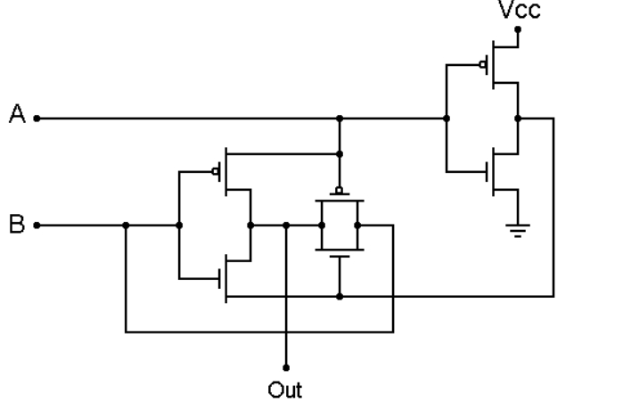
1、异或门（1/2）
A=0 传输门导通 右边反相器截止，OUT=B
A=1 传输门截止 右边反相器工作，OUT=B′

Slide 3
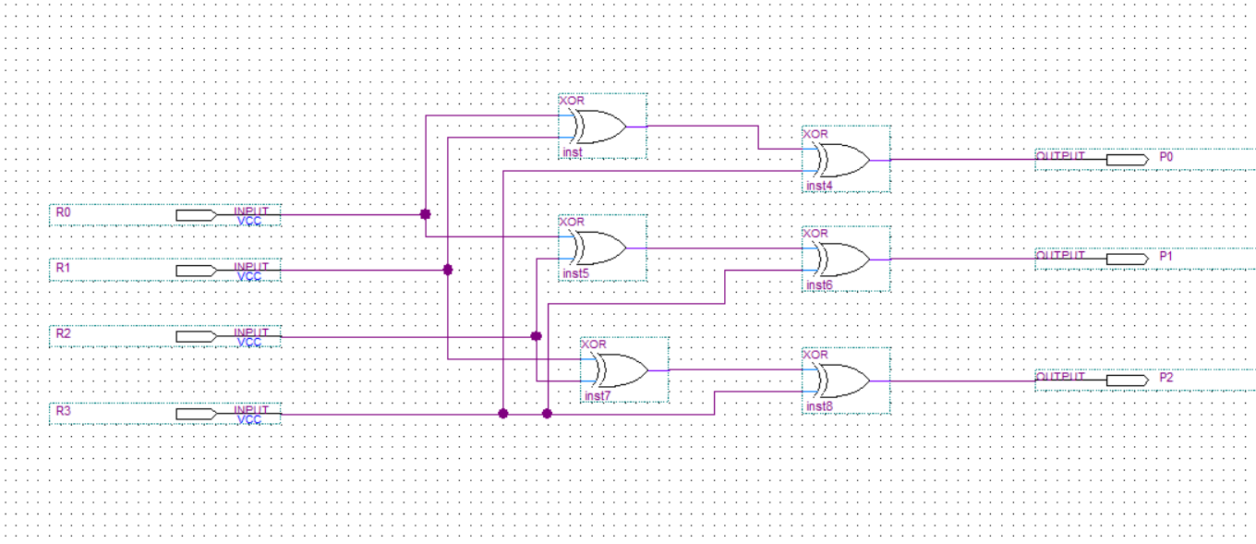
2、通信双方约定采用 7 位海明码进行数据传输。请为发送方设计海明码校验位生成电路，采用功能块和逻辑门为接收方设计 7 位海明码检错和纠错电路。
7位汉明码
数据发送方
2² 2¹ 2⁰
7
6
010
1
111
5
4
011
2
001
110
101
100
3
P2组
P1组
P0=R0⊕R1⊕R3
P1=R0⊕R2⊕R3
P2=R1⊕R2⊕R3
P0组

Slide 4
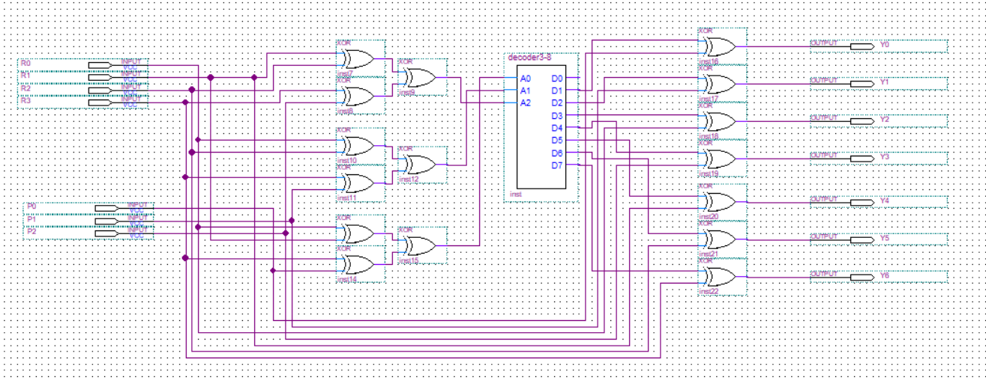
0
0
0
0
0
0
0
0
0
0
0
1
0
0
1
0
0
1
1
0
1
1
1
1
1
1
0
P3组
0
P2组
P1组
1
数据接收方

Slide 5
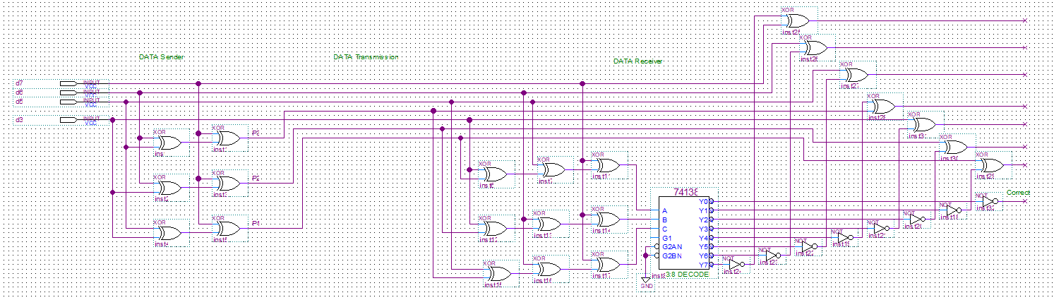
总电路

Slide 6
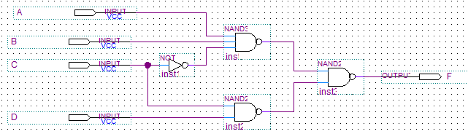

3、冒险（1/4）
一个组合逻辑电路如图1所示，设图中各门电路的延迟时间t_{d}均相等。
1）当A=B=D=1，分别画出C由0跳1和C由1跳0时，F端的波形。
2）试问电路在什么时候可能出现冒险现象。
3）如何添加冗余项消除冒险现象。
4) 为什么添加冗余项可以消除冒险？
$$F=AB\overline{C}+CD$$

Slide 7
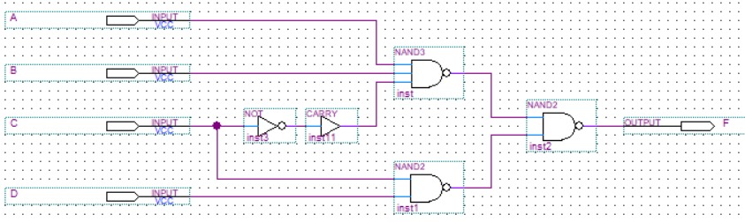
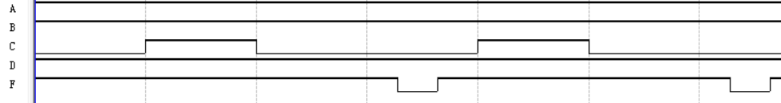
3、冒险（2/4）

Slide 8
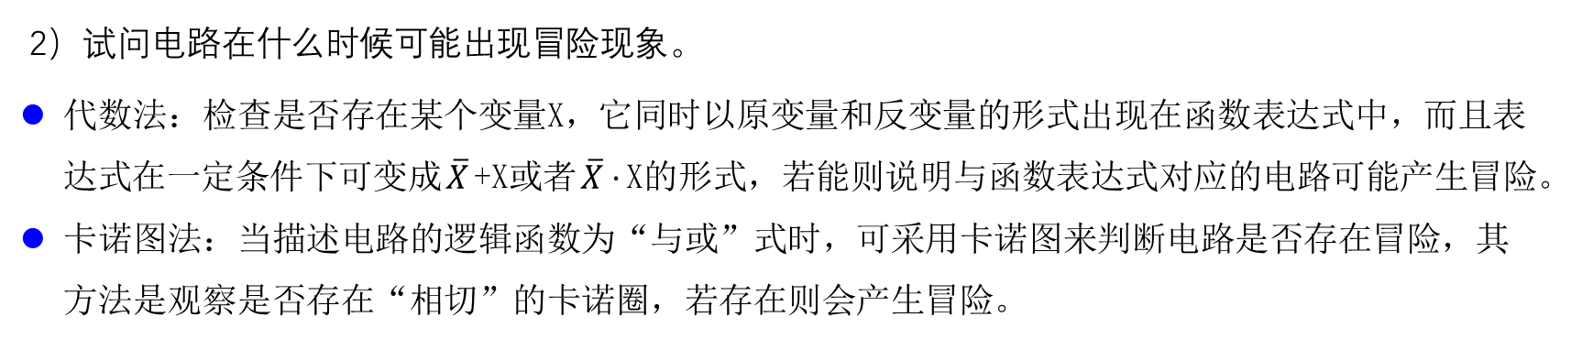

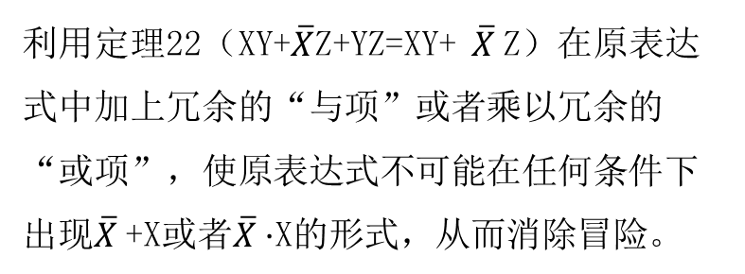
3、冒险（3/4）
2）试问电路在什么时候可能出现冒险现象。
代数法：检查是否存在某个变量X，它同时以原变量和反变量的形式出现在函数表达式中，而且表达式在一定条件下可变成$\overline{X}$+X或者$\overline{X}·$X的形式，若能则说明与函数表达式对应的电路可能产生冒险。
卡诺图法：当描述电路的逻辑函数为“与或”式时，可采用卡诺图来判断电路是否存在冒险，其方法是观察是否存在“相切”的卡诺圈，若存在则会产生冒险。
3）如何添加冗余项消除冒险现象。
利用定理22（XY+$\overline{X}$Z+YZ=XY+ $\overline{X}$Z）在原表达式中加上冗余的“与项”或者乘以冗余的“或项”，使原表达式不可能在任何条件下出现$\overline{X}$+X或者$\overline{X}·$X的形式，从而消除冒险。
ABD
$$F=AB\overline{C}+CD+ABD$$

Slide 9
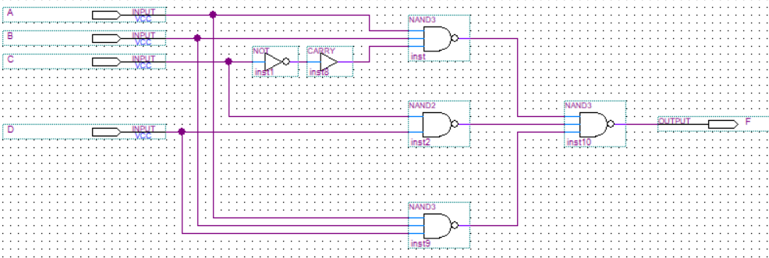
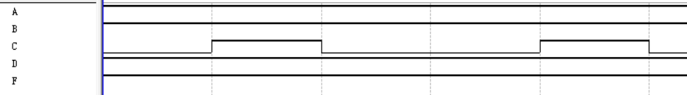


3、冒险（4/4）
4) 为什么添加冗余项可以消除冒险？
$$F=AB\overline{C}+CD+ABD$$
当A=B=D=1时，
$$F=\overline{C}+C+1=1$$
通过以下仿真验证，添加冗余项确实消除了冒险：

Slide 10
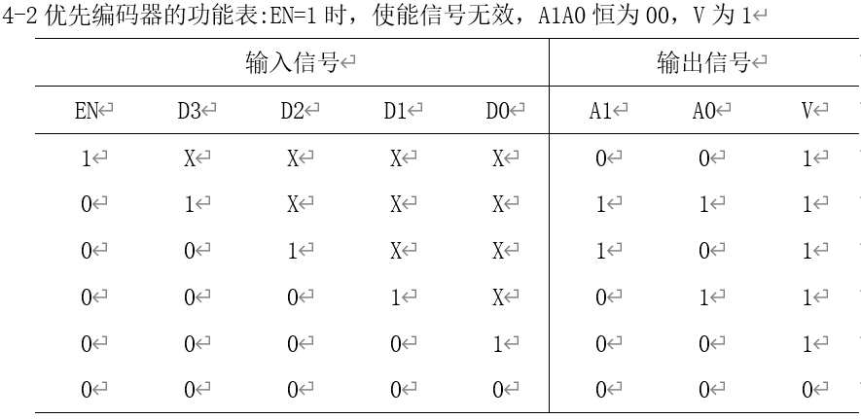
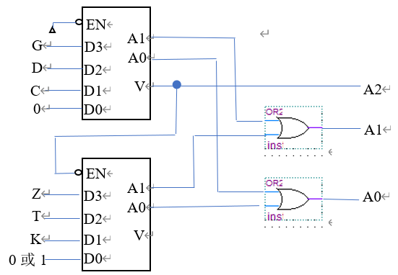
4、假设经过火车站的列车有：城际C、动车D、高铁G、直达Z、特快T、普快K，发车的优先顺序为：高铁、动车、城际、直达、特快、普快。同一时间每一类列车中最多只能有一列进站，站内列车只能有一列发出。请采用2块4-2优先编码器和逻辑门设计发车信号控制电路，发车信号分别为：高铁111，动车110，城际101，直达011、特快010、普快001。

Slide 11
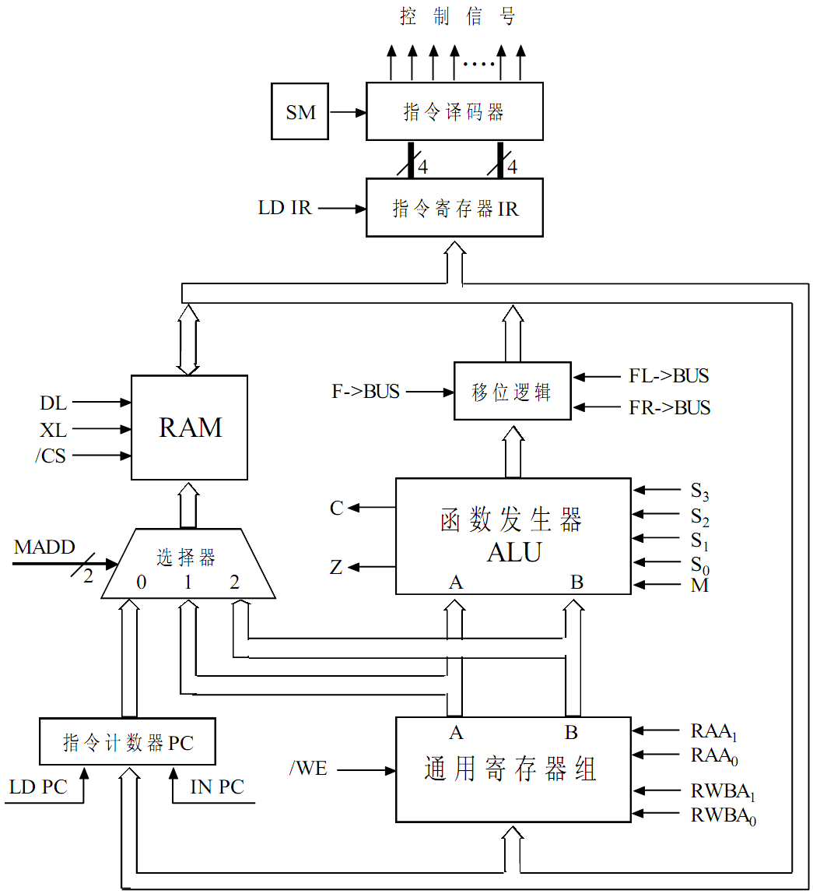
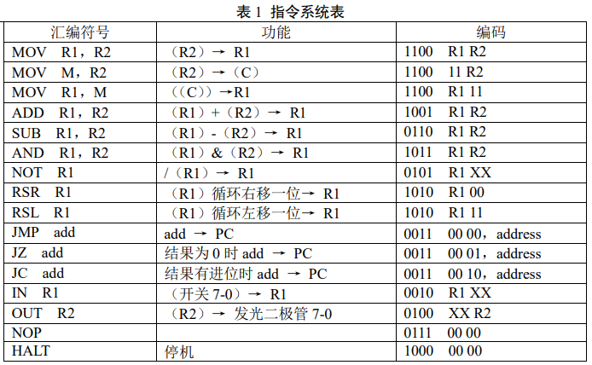
5、模型机整体架构
目的寄存器
源寄存器
f
f
任何时候只能有一个向总线写数据
目的地址R1
RSA₁
RSA₀
RWDA₁
RWDA₀
RAA₁
任何时候总线上的数据写入一个设备
RSA₁
RSA₀
RWDA₁
RWDA₀
RAA₀
RWBA₁
源地址R2
RWBA₀
11

Slide 12
6、取指令
1
0
1
CLK
11000001
0
11000001
取指
周期
执行
周期
1
00H
0
0
0
f
00
f
RSA₁
RSA₀
RWDA₁
RWDA₀
00000001
RAA₁
00000000
00000000
1
RAA₀
0
1
RWBA₁
RWBA₀
2022/11/19
12

Slide 13
ADD A, B
1
0
0
10010001
CLK
10010001
1
0
取指
周期
执行
周期
0
00H
0
0
(B)+(A)
1001
f
f
1
RSA₁
RSA₀
RWDA₁
RWDA₀
00000001
RAA₁
0
1
（A）
RAA₀
（B）
（A）
0
（B）
(A)+(B)
0
0
（C）
RWBA₁
0
0
RWBA₀
2022/11/19
13

Slide 14
NOT B
1
0
0
01010100
CLK
取指
周期
执行
周期
01010100
0
0
00H
1
0
0
010
1
NOT (B)
00
1
00000001
（A）
RAA₁
0
0
（B）
0
（B）
RAA₀
0
0
（C）
RWBA₁
0
1
RWBA₀
2022/11/19
NOT (B)
2022/11/19
14
14

Slide 15
7、执行指令-MOVA
1
0
MOV A，B
0
11000001
CLK
取指
周期
执行
周期
11000001
1
0
0
00H
0
0
1
1
0
0
00
0
00000001
RAA₁
0
1
0
（B）
RAA₀
（B）
（B）
（A）
0
（C）
RWBA₁
0
0
0
B
RWBA₀
2022/11/19
2022/11/19
15
15

Slide 16
7、执行指令-MOVB
1
0
MOV M, B
0
11001101
CLK
取指
周期
执行
周期
0
0
11001101
1
00H
0
1
00100110
34H
1100
10
f
f
0
指令执行前(C)=34H, (B)=26H
00000001
RSA₁
RSA₀
RWDA₁
RWDA₀
1
（A）
RAA₁
0
1
（B）
0
0
（B）
RAA₀
（C）
RWBA₁
1
1
RWBA₀
2022/11/19
16

Slide 17
7、执行指令-MOVC
1
0
MOV A, M
0
11000011
CLK
取指
周期
执行
周期
11000011
0
1
00H
0
0
0
00010010
34H
1100
f
执行前
(C)=34H, (34H)=12H
01
f
0
RSA₁
RSA₀
RWDA₁
RWDA₀
00000001
（A）
RAA₁
1
1
（B）
0
（B）
RAA₀
0
0
（C）
RWBA₁
0
0
00010010
RWBA₀
2022/11/19
2022/11/19
17
17

Slide 18
8、执行指令-转移类
0
JMP add (0011 00 00, address)
JZ add (0011 00 01, address)
JC add (0011 00 10, address)
1
JMP 34H
JZ(JC) 34H条件成立
0
001100cc
CLK
001100cc
00110100
0
0
1
00H
01H
0
取指
周期
执行
周期
0
00110100
f
00
f
RSA₁
RSA₀
RWDA₁
RWDA₀
00000001
RAA₁
00000001
1
RAA₀
1
0
RWBA₁
RWBA₀
2022/11/19
18

Slide 19
8、执行指令-转移类
1
0
JZ (JC) 34H
条件不成立
0
001100cc
CLK
001100cc
00110100
0
0
取指
周期
执行
周期
0
00H
01H
0
0
00
RSA₁
RSA₀
RWDA₁
RWDA₀
00000010
RAA₁
00000001
1
RAA₀
0
1
RWBA₁
RWBA₀
2022/11/19
19

Slide 20
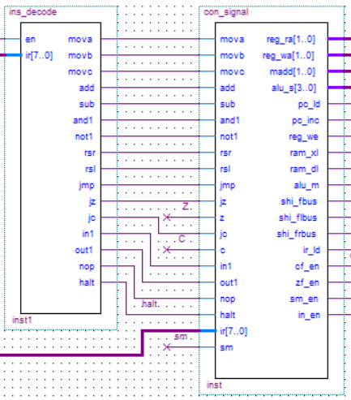
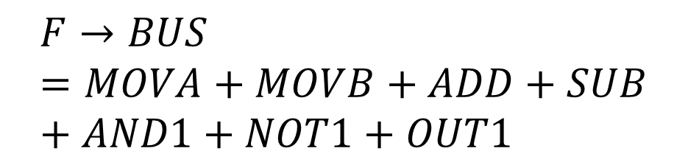
控制信号示例
$$F→BUS=MOVA+MOVB+ADD+SUB+AND1+NOT1+OUT1$$

